Slide 1
چاقی و علل آن
دکتر سید علی کشاورز
متخصص تغذیه، مدیر گروه تغذیه بالینی دانشکده علوم تغذیه و رژیم شناسی
دانشگاه علوم پزشکی تهران

Slide 2
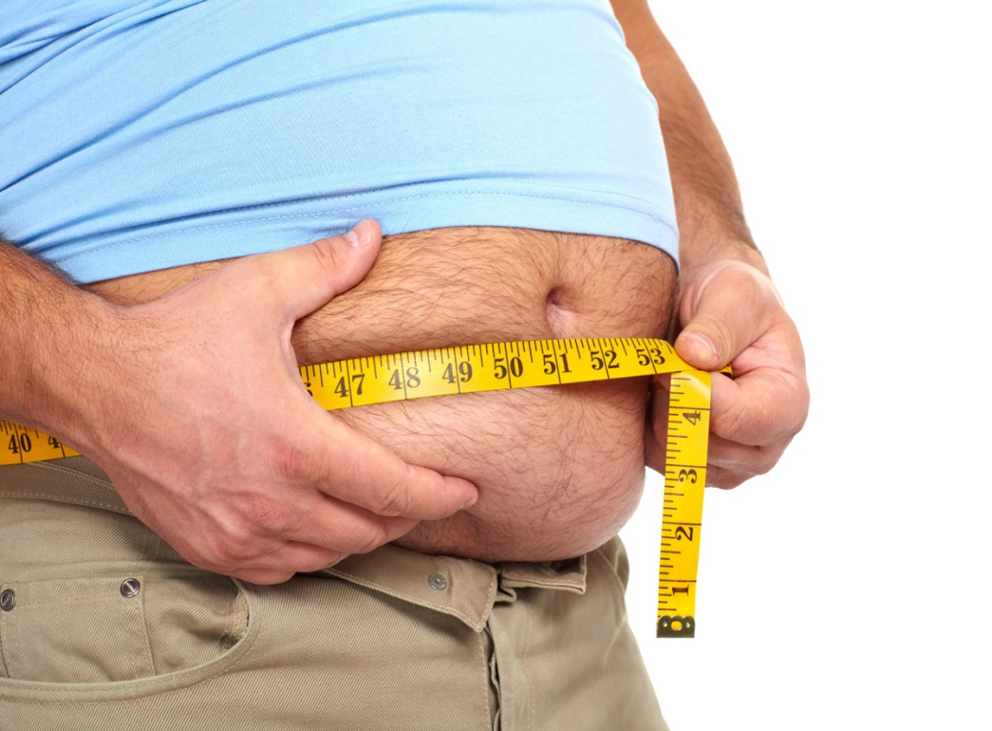
چاقی اپیدمی در قرن بیستم فاجعه چاقی در قرن بیستم
چه اتفاقی در جهان افتاده است ؟؟؟
الف) تغییر سبک زندگی
ب) کاهش تحرک
ج) گذار تغذیه ای

Slide 3
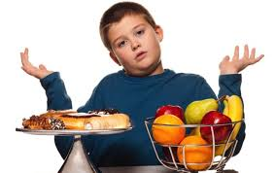
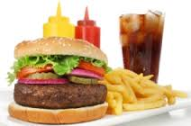
علل چاقی
افزایش امکانات رفاهی
کاهش تحرک
ورزش نکردن
گذار تغذیه ای

Slide 4
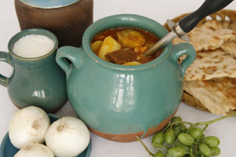
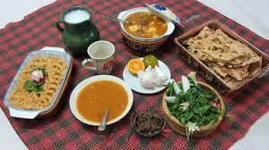
گذر تغذیه ای
فراموش کردن عادات غذایی پدران و مادران
جایگزین کردن عادات غذایی نامتعادل
مصرف بی رویه فست فودها
مصرف غذاهای پرچرب و پرسس
مصرف بی رویه انواع شربت و شیرینی
کاهش مصرف سبزیها به صورت خام و پخته
کاهش مصرف میوه ها
چرب شدن غذاها
مصرف بی رویه شکر
فرهنگ مصرف افراطی

Slide 5
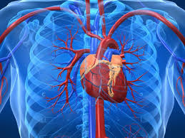
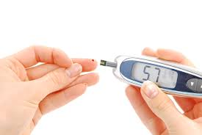
پی آمدهای چاقی افزایش بیماری های:
قلبی-عروقی
دیابت
کبد چرب غیر الکلی
نقرس
سنگ کیسه صفرا
تخمدان پلی کیستیک- ناباروریها
سرطان ها

Slide 6
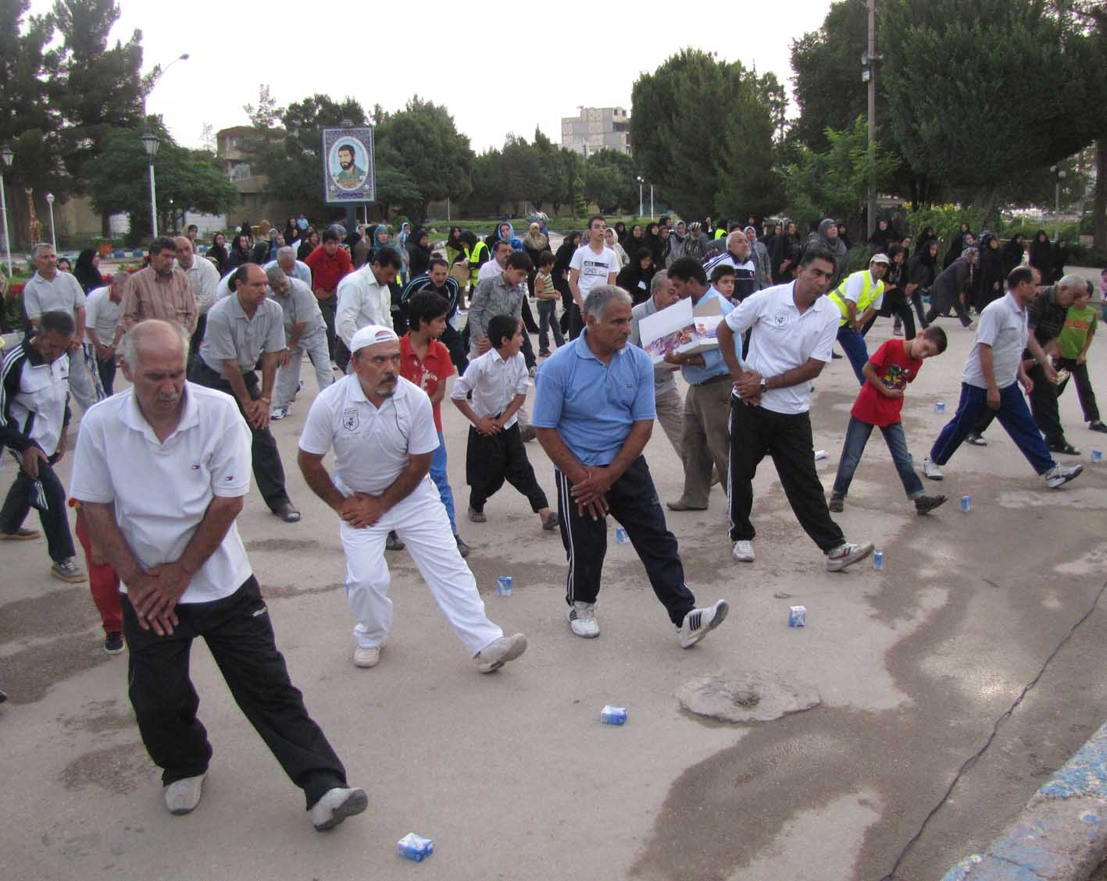
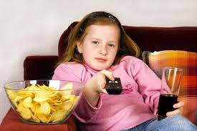
کاهش تحرک
افزایش وسایل رفاهی
ورزش به عنوان یک ضرورت مطرح نیست (نیاز به فرهنگ سازی)
امکانات ورزشی کافی وجود ندارد.

Slide 7
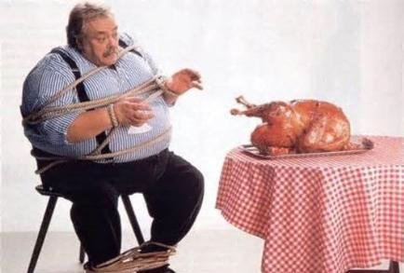
جایگاه مکمل ها و دارو برای مبارزه با چاقی
کاهنده های اشتها
مکمل های فیبری-پروتئینی
مکمل های موثر روی جذب مواد مغذی
تاثیر روی جذب چربیها
تاثیر روی جذب کربوهیدرات
مکمل های موثر بر متابولیسم

Slide 8
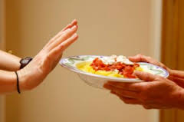
کاهنده های اشتها
تاثیر روی CNS
Garciniu Cambogia

Slide 9
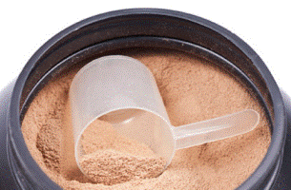
مکمل های فیبری-پروتئینی
فیبرهای افزایش حجم
تاثیر روی جذب
پروتئین ها تاثیر روی سیستم هورمونی
کنترل اشتها

Slide 10
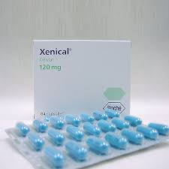
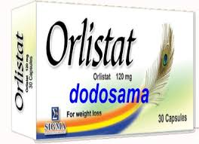
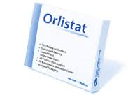
مکمل های موثر روی جذب مواد مغذی
تاثیر روی جذب چربیها
ارلیستات
فیبرهای محلول
تاثیر روی جذب کربوهیدراتها
کربوبلاکرها
برای دیابتی ها
برای کاهش وزن

Slide 11
مکمل های موثر بر متابولیسم
عناصر معدنی
ید
کروم

Slide 12
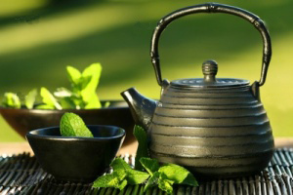
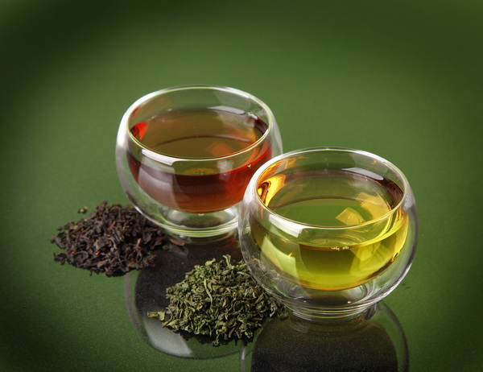
عصاره گیاهان
چای سبز
قهوه سبز
فلفل سیاه
افدرا

Slide 13
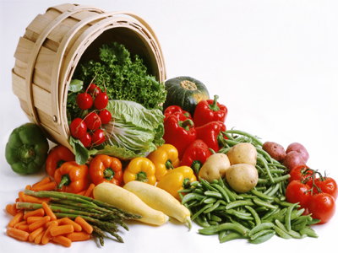
چگونه رژیم غذایی متعادل داشته باشیم:
گروههای چهارگانه غذایی
هرم غذایی

Slide 14
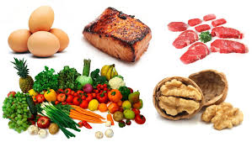
گروههای چهارگانه غذایی:
غلات
شیر و لبنیات
گوشت، مرغ، ماهی، تخم مرغ و حبوبات
سبزیها و میوه ها

Slide 15
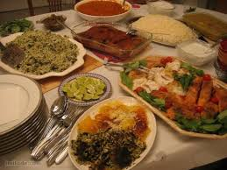
هرم غذایی
ویژگیهای هرم
فعالیت بدنی متناسب با دریافت غذا

Slide 18
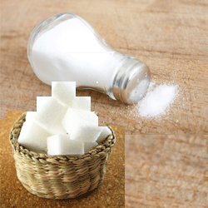
راهکار برای ارتقاء سلامت
در آشپزی از چربی های جامد استفاده نکنید.
مخصوصا روغن نباتی جامد و کره گیاهی
مصرف قند و شکر و انواع نوشابه؛ بستنی و شربت ها را به شدت کم کنید.
مصرف نمک را کم کنید.
(مصرف دو سم سفید: شکر و نمک محدود شود).

Slide 19
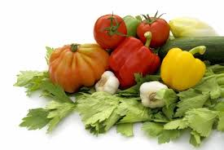
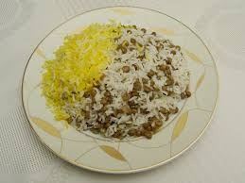
همراه دو وعده اصلی غذا: ناهار و شام
ابتدا سبزیهای آبپز
سپس سالاد بدون سس
همراه غذا سبزی خوردن
برنج را همراه حبوبات مصرف کنید.
لوبیا پلو، عدس پلو، ماش پلو
ترجیحا در وعده شام خوراک لوبیا؛ خوراک عدسی کم روغن مصرف کنید.
قبل ناهار و شام 2-1 عدد سیب میل کنید.

Slide 20
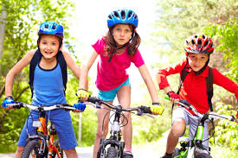
فعالیت بدنی
ورزش روزانه
در صورت داشتن اضافه وزن و چاقی
وزن خود را کم کنید.

Slide 21
چگونه می توان بحران اضافه وزن و چاقی را کنترل کرد؟
پیروی از رژیم غذایی کاهش وزن
اصلاح عادات غذایی
داشتن نظم غذا خوردن (سه وعده)
فعالیت بدنی منظم
فرهنگ سازی در رفتارهای اجتماعی

Slide 22
از توجه شما سپاسگزارم

